Slide 1
Các xét nghiệm cơ bản trong đông máu
BSNT: CAO THỊ LỘC

Slide 2
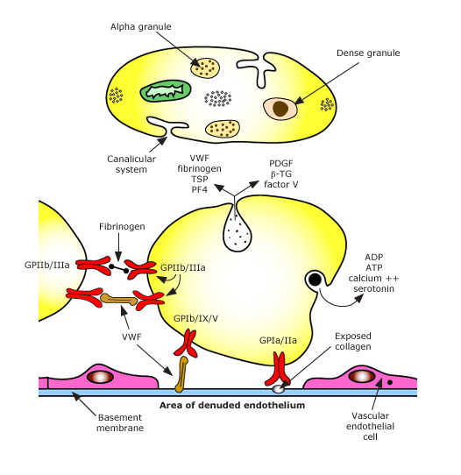
Sự ngưng tập tiểu cầu

Slide 3
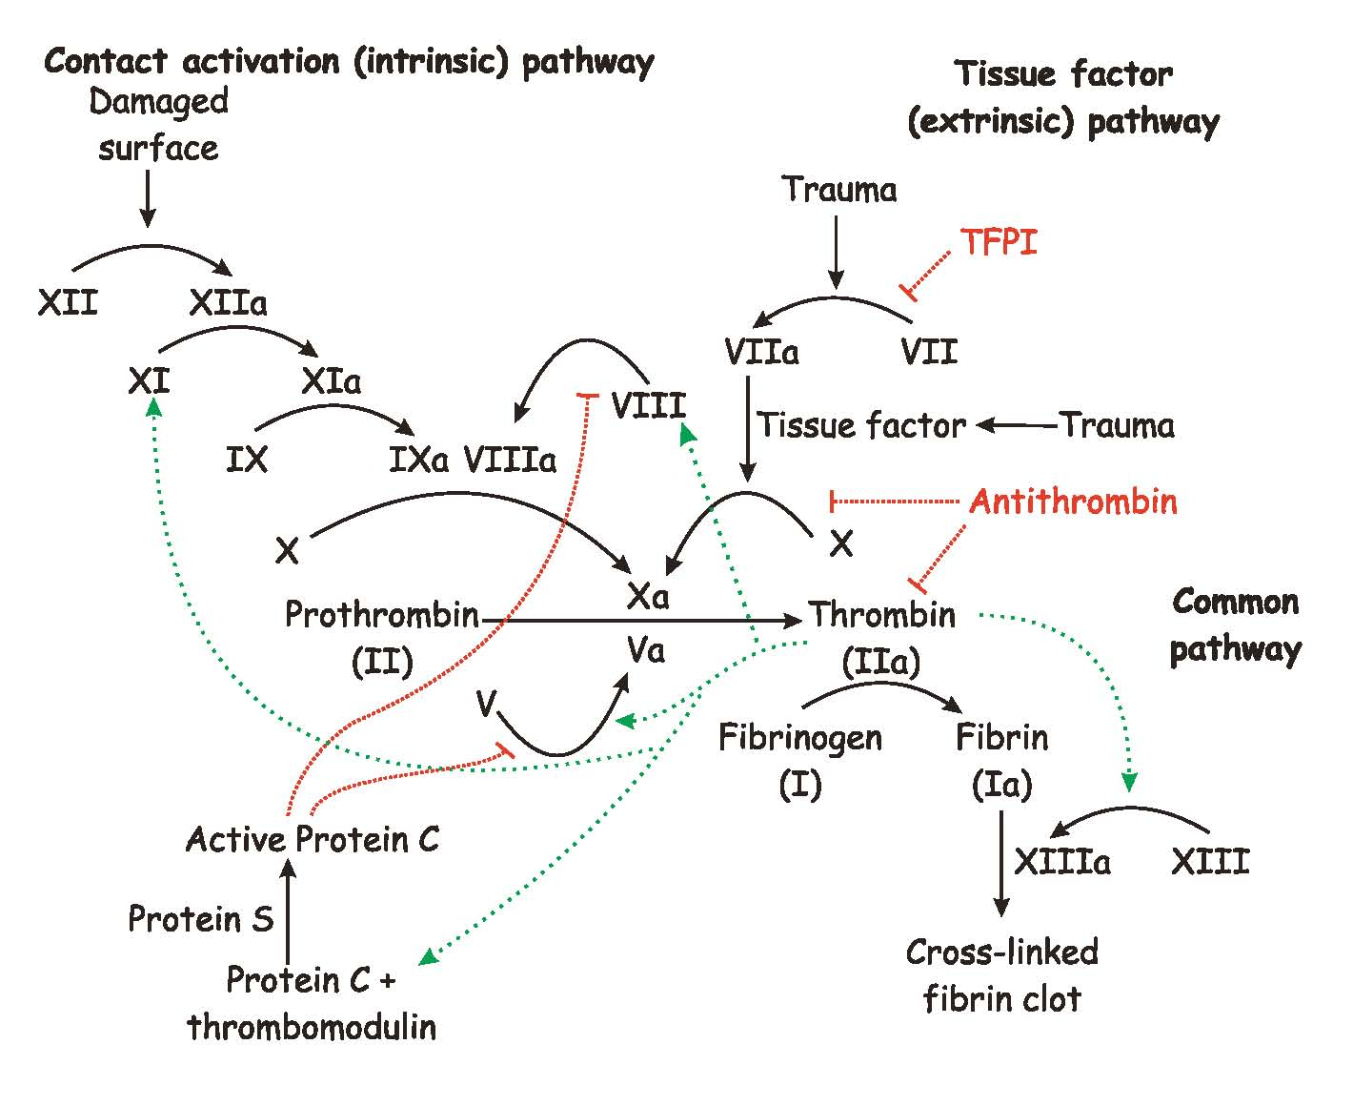
Sơ đồ đông cầm máu
Notes:
Xét nghiệm con đường đông máu nội sinh APTT, ngoại sinh PT, định lượng các yếu tố đông máu thông qua nó
thrombin (TT), fibrinogen, định lượng yếu tố XIII.
Bộ xét nghiệm tăng đông
Xét nghiệm chức năng tiểu cầu
Xét nghiệm VWF
Định lượng anti Xa
Bộ xét nghiệm tiêu sợi huyết

Slide 4
Xét nghiệm đông máu thường quy
PT (prothrombine time)
APTT ( Activated Partial Thromboplastin Time)
Fibrinogen
Thrombin time

Slide 5
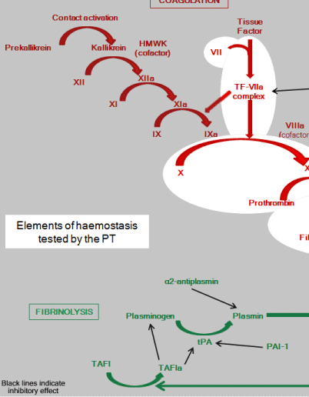
PT (prothrombine time)

Slide 6
Được mô tả bởi Quik năm 1935, thường được gọi là Quik in Prothrombin Time
Mục tiêu: đánh giá đường đông máu ngoại sinh và con đường chung
PT là một test một giai đoạn, là thời gian tới khi hình thành cục fibrin sau khi thêm yếu tố mô (TF) (hoặc quá khứ gọi là Tissue thromboplastin), phospholipid và calcium vào huyết tương ngèo tiểu cầu, decaldied
PT dễ bị ảnh hưởng bởi thiết bị, quan trọng hơn là thuốc thử
INR = [Patient PT ÷ Control PT]^{ISI}
ISI phụ thuộc vào thromboplastin tham chiếu quốc tế
Notes:
Xét nghiệm được sử đặt tên như vậy là do nó dùng để đo Prothrombin (yếu tố II)
Nó nhạy với thiếu yếu tố VII hơn là các yếu tố con đường chung.
Thrompoplastin: là chất trong huyết tương giúp chuyển prothrombin thành thrombin. Ngày trước được lấy từ não và các cơ quan khác, và nó chứa một số lượng lớn yếu tố mô và phospholipid. Ở động vậy thường từ não thỏ.
TF ngày nay chủ yếu tái tổ hợp ở người với ISI gần tới 1 và được relipidate thành nguồn cung cấp phospholipid. Được gọi là yếu tố III.
international normalized ratio (INR)

Slide 7
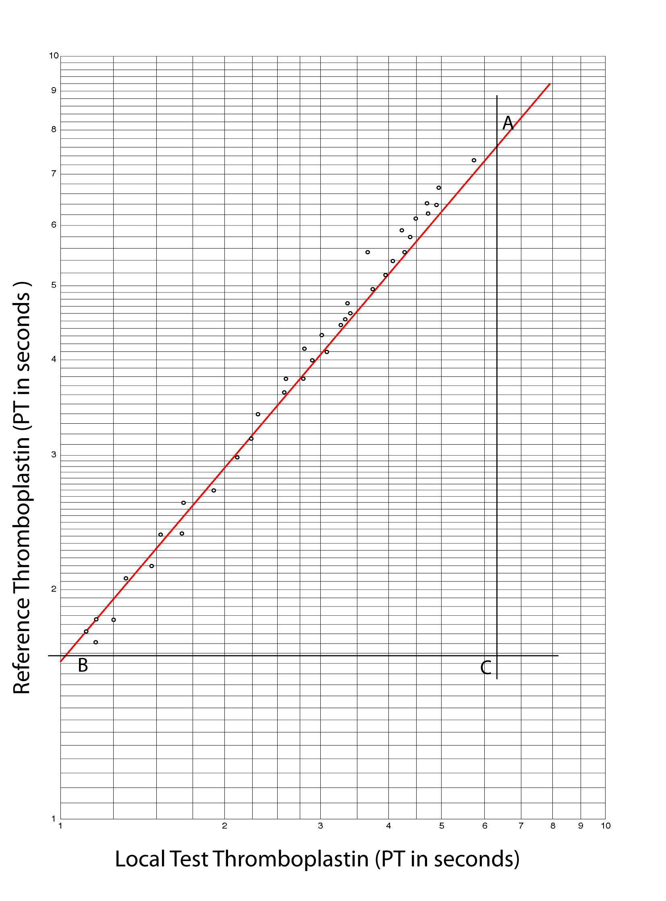
ISI (International sensitivity index)
Notes:
Thời gian PT được đo 2 lần với mỗi thromboplatin và giá trị trung bình của mỗi cặp được thu nhận. test được thực hiện trong lịch sử với 20 người cho không sử dụng kháng đông và 60 bệnh nhân có sử dụng kháng đông dường uống điều trị ít nhất 6 tuần. Nếu có sự khác nhau lớn hơn 10% trong thời gian đông máu giữa những lần lặp lại, test trên mẫu huyết tương đó nên được lặp lại. Kết quả mỗi cặp của PT được vẽ trên giấy log kép với mẫu tham chiếu trên trục Y và plasma test trên trục X. Sử dụng giấy log đôi này loại bỏ sự cần thiết để lấy được log cho mỗi kết quả PT. Một đường phù hợp nhất được vẽ và độ dốc của đường này là ISI.

Slide 8
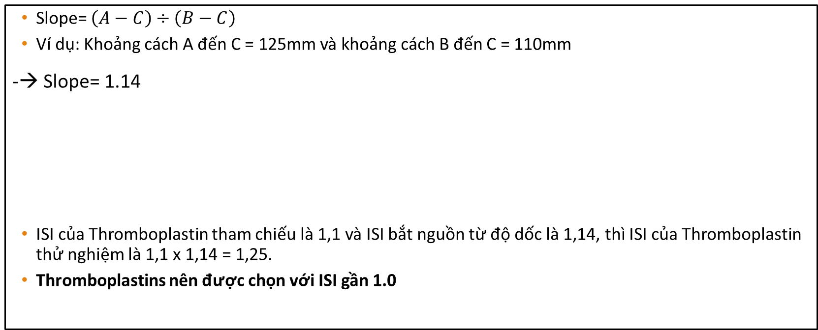
ISI
Slope= $\left(A−C\right)÷\left(B−C\right)$
Ví dụ: Khoảng cách A đến C = 125mm và khoảng cách B đến C = 110mm
-→ Slope= 1.14
ISI của Thromboplastin tham chiếu là 1,1 và ISI bắt nguồn từ độ dốc là 1,14, thì ISI của Thromboplastin thử nghiệm là 1,1 x 1,14 = 1,25.
Thromboplastins nên được chọn với ISI gần 1.0
Notes:
Thromboplastins với ISI cao ít nhạy cảm với những thay đổi nhỏ trong PT. Bảng dưới đây theo INR minh họa điều này. Sử dụng một thromboplastin với ISI là 1,0 PT có thể nằm trong khoảng từ 15 đến 35 nhưng INR vẫn nằm trong khoảng điều trị. Ngược lại nếu ISI của thromboplastin là 2,0, sự gia tăng trong PT từ 15 đến 30 kết quả trong một INR vượt qua phạm vi điều trị.

Slide 9
PT
Cách làm: Huyết tương tương ngèo tiểu cầu (PPP) + TF + calciclorua (25mM
Thuốc thử :
RTF: lọ 5*8ml yếu tố mô người tái tổ hợp khô, phospholipid tổng hợp với chất ổn định, chất bảo quản và đệm.
RFT dilute: lọ 5*8ml dung dịch calcium chloride, polybrene, và một chất bảo quản
Giá trị tham chiếu: PT: 12-14s
INR: 0.8-1.2
Notes:
Test dùng phospholipid thay thế nên không bị ảnh hưởng bởi số lượng tiểu cầu

Slide 10
Giải thích kết quả
Kéo dài PT đơn độc | Thiếu yếu tố VII, X > II, I (giảm <10%)
Kéo dài PT kèm với bất thường yếu tố đông máu khác | Thiếu vitamin K: thiếu dinh dưỡng, tắc mật, hội chứng kém hấp thu, kháng sinh. Đối vận vitamin K: warfari, phenidione, rodenticides Bất thường trong chu kỳ của vitamin K e.g. đột biến trong gen VKORC1 Nồng độ cao của heparin không phân đoạn Ức chế trực tiếp thrombin: lepirudin, argatroban Afibrinogenaemia and dysfibrinogenemia Pha loãng máu: truyền máu khối lượng lớn Thiếu nhiều yếu tố đông máu. Ví dụ: yếu tố V và yếu tố VIII. Bất thường nhiễm sắc thể - mất gen F7 và F10 nằm trên nhánh dài nhiễm sắc thể 13 liên quan tới giảm yếu tố VII và yếu tố X.
Ngắn PT. | Sau điều trị rVIIa Cung cấp vitamin K, truyền plasma tươi.
Notes:
Chú ý: warfarin và đối kháng vitamin K sẽ gây kéo dài PT nhưng chỉ kéo dài nhẹ APTT trừ khi quá liều.

Slide 11
Yếu tố làm nhiễu
Plasma: triglyceride >1000mg/dl, bilirubin>30mg/dl, Hb>500mg/dl, heparin>1u/ml.
Kim hút nghẹt, máy cũ, hư.
Khắc phục: kiểm tra lại lần 2 trên máy khác.
Mẫu thử không đông: PT>100s, INR>10

Slide 12
APTT ( Activated Partial Thromboplastin Time)
Kaolin Cephalin Clotting Time (KCCT)
Partial Thromboplastin Time with Kaolin (PTTK)
Notes:
Partial nghĩa là có hiện diện phospholipid nhưng không có TF
không nhầm lẫn với KCT là test tầm soát LA nhưng không chứa cephalin. Cephalin là một chất thay thế của phospholipid tiểu cầu
Kaolin là một chất hoạt hóa bề mặt. Nó liên kết với yếu tố XII dẫn tới hoạt hóa XIIa: micronized silica và ellagic acid

Slide 13
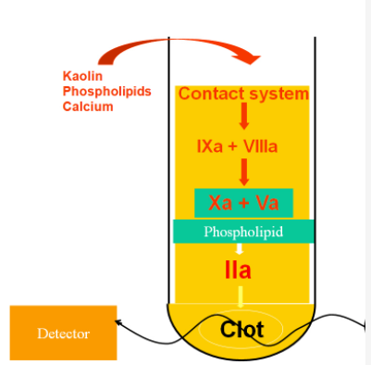
Nguyên lý

Slide 14
Thuốc thử
APTT reagen: lọ 5*10ml thuốc thử phospholipid tổng hợp được đệm chứa chất hoạt hóa silical colloidal, chất ổn định và chất bảo quản.
Calciclorua: lọ 5*10ml dung dịch calci klorua và chất bảo quản

Slide 15
Giá trị tham chiếu
ACL- TOP: 26-37s
Tùy tứng phòng xét nghiệm, thuốc thử

Slide 16
Giải thích kết quả
Kéo dài APTT đơn độc | Thiếu yếu tố XII, XI, IX, VIII . Tuy nhiên có thể bình thường nếu giảm nhẹ. Nói chung là phải giảm ít hơn 20-40% mức trước khi APTT kéo dài Thiếu yếu tố tiếp xúc: kallikrein.. APTT kéo dài mà YTĐM giảm nhẹ Chất ức chế đông máu mắc phải, thường VIII, có thể là tự kháng thể (hemophili A), hoặc dị kháng thể ( kháng thể chống yếu tố VIII do truyền yt VIII ngoại sinh). Kháng thể chống yt khác hiếm. Vd yếu tố V. LA- do đích của nó là phospholipid→ kéo dài APTT đơn độc. Mặc dù PT cũng yêu cầu phospholipid nhưng thuốc thử của PT có nồng độ phospholipid cao, nên nó trung hòa LA, nên PT không kéo dài.

Slide 17
Kéo dài APTT+PT | Thiếu vitamin K Bệnh gan do Kém hấp thu vitamin K Giảm tổng hợp yếu tố đông máu Rối loạn fibrinogen mắc phải do thay đổi thành phần sialic acid trong phân tử fibrinogen. Cũng thấy tương tự ở trẻ nhũ nhi gọi là “fetal fibrinogen” Ức chế trực tiếp thrombin: hirudin, argatroban, dabigatran (nồng độ thấp có thể không kéo dài PT). DIC: tiêu thụ yếu tố đông máu Truyền máu khối lượng lớn dẫn tới yếu tố đông máu bị pha loãng Điều trị tiêu sợi huyết do giảm nồng độ fibrinogen Thiếu nhiều yếu tố đông máu. Giảm con đường đông máu chung

Slide 18
Tăng APTT +- kéo dài PT | UFH: kéo dài APTT, PT kéo dài nhẹ. Heparin kéo dài APTT đơn độc là chủ yếu (vì thuốc thử PT chứa chất liên kết với heparin nên nó ngăn chặn hiệu quả của heparin), nồng độ cao kéo dài 2 test. Kháng thể kháng phospholipid Ức chế yếu tố đông máu mắc phải FX, FV.
PT kéo dài +- APTT kéo dài | Warfarin: kéo dài PT đơn độc là chủ yếu, APTT kéo dài khi quá liều (nồng độ cao kéo dài cả 2)
Ngắn APTT | VIII là một protein trong phase cấp. APTT rất nhạy với yếu tố VIII. Nên khi VIII tăng, APTT có thể ngắn lại. Trường hợp này, nên theo dõi anti Xa để theo dõi kháng đông UFH Khó khăn trong thu thập mẫu: hoạt hóa đông máu trong ống thu thập.
Notes:
Wafarin ảnh hưởng tới yếu tố VII đầu tiên (t1/2= 6h)
Sau 3 ngày mới ức chế yếu tố II (t1/2=3day)
Có tác dụng sau 1 tuần khi nồng độ chức năng yếu tố đông máu còn 10-35% bình thường
PT có 3/5 chất phụ thuộc vitamin k: II,VII,X
Tại nồng độ điều trị nó không hoặc kéo dài nhẹ APTT.

Slide 19
Những điều cần lưu ý
APTT rất thường được sử dụng để theo dõi UFH. Nhưng nó lại cực kì nhạy với yếu tố VIII (chất trong phase cấp) có thể làm APTT ngắn giả. Lúc này phải theo dõi bằng anti Xa.
Sử dụng APTT để theo dõi kháng đông, quan trọng là phải tách plasma khỏi tế bào trong 60 phút lấy mẫu. Do yếu tố 4 tiểu cầu giải phóng từ TC sẽ trung hòa heparin và có thể dẫn tới giảm giả tạo APTT

Slide 20
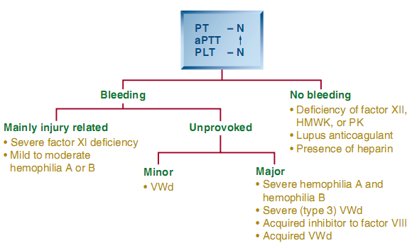
Hướng tiếp cận điều trị

Slide 21
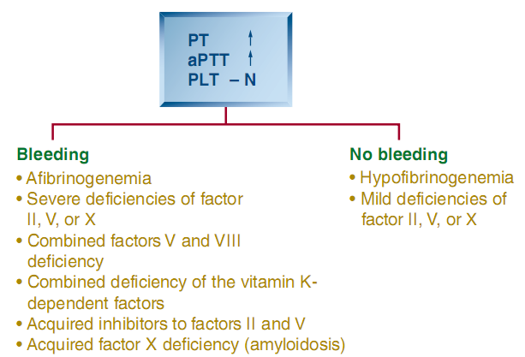

Slide 22
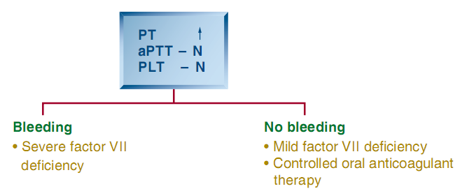
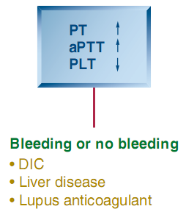

Slide 23
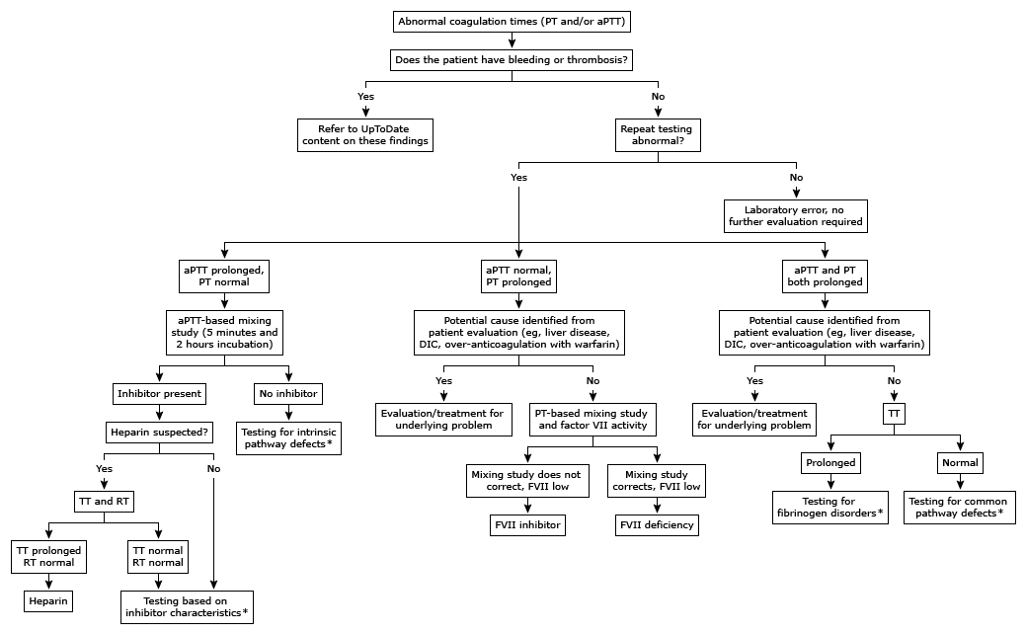

Slide 24
Chất ức chế-Bethesda
1 đơn vị Bethesda được định nghĩa là lượng chất ức chế sẽ trung hòa hết 50% 1 đơn vị yếu tố VIII C trong huyết tương bình thường sau 120 phút ủ tại 37°C
Bước ủ dành cho chất ức chế phụ thuộc nồng độ và thời gian
Yếu tố V: 45 phút
Yếu tố IX: ngay lập tức
Yếu tố VIII: 2h

Slide 25
Chất ức chế
Mixtest: phân biệt thiếu yếu tố đông máu hoặc chất ức chế. Ủ huyết tương bệnh nhân và huyết tương người bình thường tỉ lệ 1:1.
Mix test
BT: thiếu yếu tố đông máu hoặc các chất ức chế phụ thuộc thời gian và nồng độ(VIII)
Kép dài→ chất ức chế
Ủ 2h
Kéo dài hơn→ chất ức chế đặc hiệu ytdm
Không kéo dài hơn: kháng đông Lupus
Định lượng nồng độ chất ức chế
bethesda

Slide 26
Các bước thực hiện
 | ống 1- plasma bình thường | Óng 2- plasma test | ống 3- thể tích bằng plasma bình thường+test
Bước 1 | ủ 37 độ trong 120 phút | ủ 37 độ trong 120 phút | ủ 37 độ trong 120 phút
Bước 2 | Đặt vào đá | Đặt vào đá | Đặt vào đá
Chuẩn bị thể tích huyết tương bằng nhau bình thường + test vd tube 1 +tube 2= tube 4
Thực hiện APTT trên ống 1,2,3 và 4

Slide 27
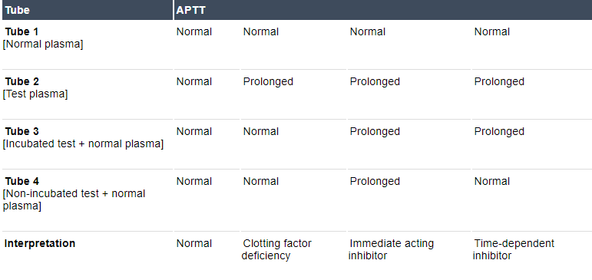
Chất ức chế

Slide 28
Các bước tiến hành
Pha loãng huyết tương BN với đệm Imidazole (1/2-1/1024)
Mix plasma pha loãng với plasma người bình thường tỉ lệ 1:1
Chuẩn bị hỗn hợp control
Ủ 37 độ trong 2h→ lấy bỏ đá 10phut→ đo
Dò biểu đồ, không có biểu đồ: dò bảng. Nhân với hệ số pha loãng để ra kết quả.
Chọn ống là còn gần nhất 50% yếu tố VIII (30-60%).
<25% cần phải pha loãng thêm.
>75% không có chất ức chế.
Notes:
Nồng độ chất ức chế sẽ được tính so với yếu tố VIII còn lại
Ví dụ ở pha loãng 1/10 có yếu tố VIII còn lại 50%. Thì giá trị 1Bu phải nhân 10 ra nồng độ chất ức chế là 10
Control: huyết tương người bình thường với đệm imidazole tỉ lệ 1:1
(n the case of the Nijmegen modification, immunodepleted factor VIII deficient plasma)

Slide 29
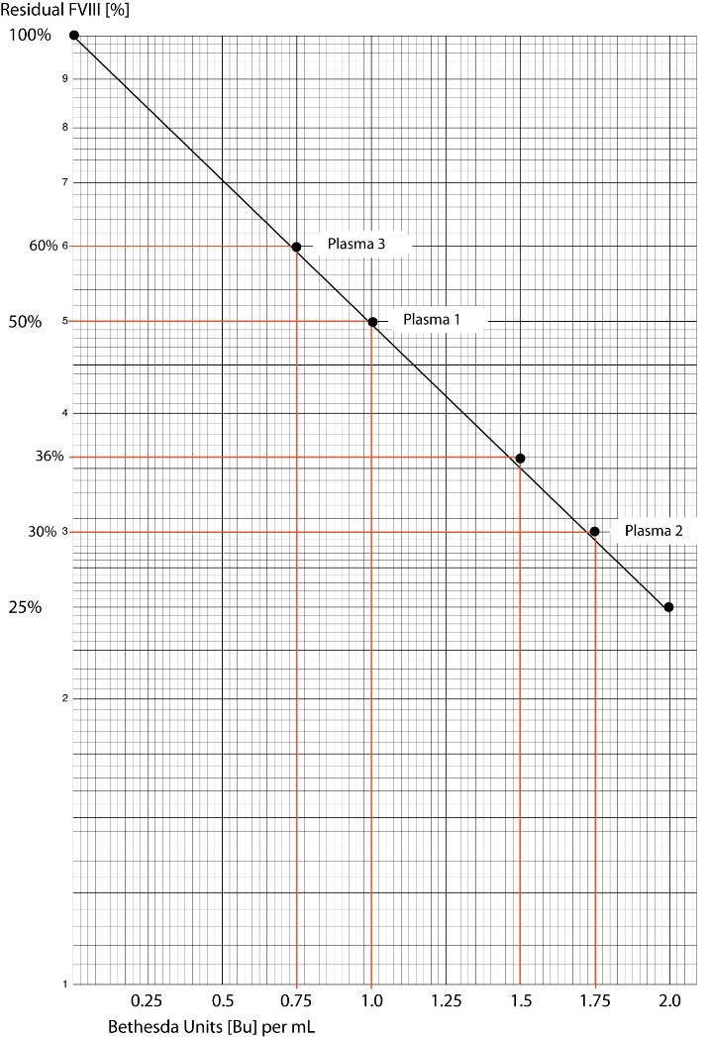

Slide 30
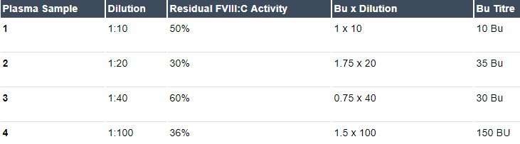

Slide 31
Giải thích kêt quả
Nguyên nhân chất ức chế:
Chất ức chế yếu tố đông máu mắc phải: VIII, IX, V, X
Kháng thể kháng phospholipid: nó sẽ correct khi thêm phospholipid→ làm dRVVT hoặc PTT-LA.
DIC
Chất ức chế đông máu trên người hemophilia: dị kháng thể chống yếu tố VIII, IX phát triển sau truyền yếu tố.
Heparin: phân biệt bằng Reptilase time

Slide 32
Chất ức chế
Chất ức chế yếu tố VIII: Chia làm 2 type phụ thuộc vào động học của chất ức chế.
Type 1:
Ức chế hoàn toàn
Phụ thuộc cả nồng độ và thời gian.
Có tương quan tuyến tính với hàm logarid của FVIII:C và nồng độ kháng thể.
Dị kháng thể
Type 2:
Ức chế không hoàn toàn FVIII:C thậm chí ở nồng độ tối đa (chưa pha loãng).
Tự kháng thể
Notes:
dị kháng thể từ những người hemophili nặng trong quá trình điều trị. Tự kháng thể hemopholi mắc phải.
Điều này giải thích một số bệnh nhân với nồng độ thấp chất ức chế được phát hiện.

Slide 33
FIBRINOGEN
Mục đích: xác định số lượng của fibrinogen dựa trên phương pháp Clauss.
Nguyên lý: sử dụng lượng lớn thrombin để chuyển fibtrinogen thành fibrin trong huyết tương pha loãng. Tại nồng độ cao thrombin và nồng độ thấp fibrinogen, tỉ lệ phản ứng phản ánh chức năng fibrinogen.
Thời gian đông được đối chiếu với đường cong chuẩn có sẵn sẽ biết được nồng độ fibrinogen trong huyết tương của bệnh nhân.
Notes:
Huyết tương pha loãng: để giảm thiểu ảnh hưởng của chất ức chế trong plama, ví dụ heparin, nồng độ cao FDP.
Độ cao của thrombin (100U/ml) đảm bảo thời gian đông máu không phụ thuộc vào nồng độ thrombin trong một phạm vi rộng các mức độ fibrinogen
Đường cong chuẩn được thiết lập bằng cách: pha dung dịch fibrinogen chuẩn (biết trước nồng độ) ở các nồng độ khác nhau rồi đo thời gian đông ở mỗi nồng độ sau khi cho thừa thrombin. Từ đó ta vẽ được một đường cong chuẩn nồng độ fibrinogen- thời gian.
Hầu hết tất cả các labo đều sử dụng phương pháp tự động, trong đó sự hình thành cục máu đông được cho là đã xảy ra khi mật độ quang phổ của hỗn hợp vượt quá ngưỡng nhất định

Slide 34
Thuốc thử
Thuốc thử: Thrombin bò: lọ 10*2ml thrombin bò khô lạnh (35UNIH/ml) với albumin bò, calcium chloride, dung dịch đệm và chất ổn định
Giá trị tham chiếu: ACL TOP: 2-4s

Slide 35
Giải thích kết quả
Nồng độ fibrinogne | Giải thích
Giảm | DIC do tiêu thụ các yếu tố đông máu Bệnh gan do giảm tổng hợp Một fibrinogen bất thường có thể được tìm thấy ở những bệnh nhân với bệnh gan do tăng sialic acid Truyền máu khôi lượng lớn dẫn tới bệnh máu pha loãng Thiếu di truyền: giảm, không có hoặc rối loạn(giảm nồng độ cũng như giảm hoạt tính). Theo sau điều trị tiêu huyết khối Một số bệnh nhân theo sau điều trị asparaginase.
Tăng fibrinogen | Lớn tuổi Giới nữ, thai kỳ, thuốc tránh thai đường uống Phụ nữ sau mãn kinh Phản ứng pha cấp Bệnh ác tính lan tỏa ( nhưng cũng có thể giảm nếu nó liên quan tới DIC)

Slide 36
Thrombin time
Mục đích:
Đánh giá DIC
Theo dõi kháng đông heparin và điều trị tiêu sợi huyết
Phát hiện sự hiện diện FDP (sản phẩm thoái giáng của fibrin/fibrinogen)
Bất thường số lượng và chất lượng fibrinogen mắc phải, di truyền
Nguyên lý: bổ sung thrombin người hoặc bò vào huyết tương nghèo tiểu cầu. Nó phản ánh chuyển fibrinogen thành fibrin đồng thời nhạy các chất ức chế hiện diện trong huyết tương (heparin)

Slide 37
TT
Thành phần:
Dung dịch đệm: 1*9ml dung dịch cô đặc chứa calcium chloride (0.5 Mol/L), đệm và chất bảo quản.
Thrombin bò: 4*2.5 hoặc 8ml thrombine bò khô lạnh (15 UNIH/lọ) với albumin bò và đệm.
Giá trị tham chiếu: 13-15s (tùy từng labo)

Slide 38
Giải thích kết quả
Bất thường | Giải thích
Giảm fibrinogen | Bẩm sinh: Thiếu bẩm sinh fibrinogen Giảm hoặc không có fibrinogen Rối loạn chức năng fibrinogen- có thể kèm giảm số lượng hoặc bình thường. Mắc phải: DIC Điều trị tiêu huyết khối Bệnh gan Bệnh ác tính
Một vài chất kháng đông sẽ kéo dài TT | Heparin không phân đoạn Hirudin Argatroban Warfarin không có ảnh hưởng trên TT TT không dùng để theo dõi chất ức chế trực tiếp thrombin.

Slide 39
Tăng nồng độ sản phẩm thoái giáng của fibrinogen (FDPs) | Nó can thiệp vào sự polymer hóa của fibrin và tại nồng độ cao có thể dẫn tới kéo dài TT
Giảm albumin máu | Kéo dài cả TT và reptilase time. Có thể kiểm soát bằng tăng nồng độ albumin máu. Bệnh nhân không có nguy cơ xuất huyết mà tăng kết tập tiểu cầu là tăng nguy cơ huyết khối
Amyloidosis | Kéo dài cả TT và Reptilase time do ức chế chuyển fibrinogen thành fibrin

Slide 40
Định lượng các yếu tố đông máu
Nguyên lý: đo gián tiếp APTT với các ytdm con đường nội sinh. Plasma bệnh nhân được trộn với cùng thể tích plasma thử thiếu yếu tố đông máu cần khảo sát, ví dụ, huyết tương thiếu yếu tố VIII được thêm vào huyết tương pha loãng của bệnh nhân nghi ngờ thiếu yếu tố VIII.
Thuốc thử APTT: phospholipid, một chất hoạt hóa (silica, ellagic acid, kaolin và chất khác) được thêm vào và hỗn hợp được ủ một thời gian để yếu tố tiếp xúc hoạt hóa→ thêm Calci clorua để khởi động đông máu
Các ytdm con đường ngoại sinh qua PT.
Thuốc thử: thromboplastin gồm yếu tố mô, phospholipid, calciclorua.
→ Kết quả được tính bởi sự so sánh pha loãng của plasma test với đường cong tạo bởi plasma chuẩn
Notes:
Plasma thiếu yếu tố được thêm vào để đảm bảo tất cả các yếu tố trừ yếu tố muốn khảo sát hiện diện trên 75% nồng độ bình thường , chỉ có yếu tố cần khảo sát ảnh hưởng tới kết quả của APTT

Slide 41
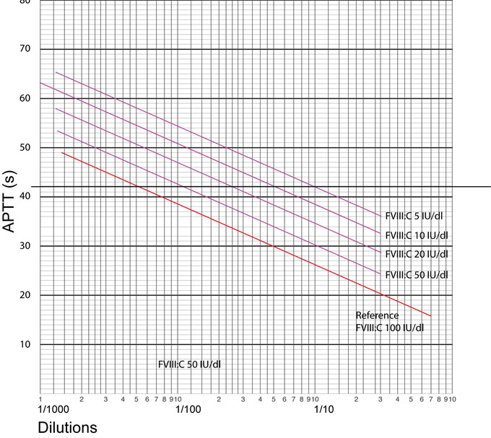

Slide 42
Giá thị tham chiếu
Yếu tố đông máu | Giá trị tham chiếu
XII | 50-150%
XI | 65-150%
IX | 65-150%
X | 77-131%
VIII | 50-150%
VII | 50-129%
V | 62-139%
II | 79-131%

Slide 43
Giải thích kết quả
Thiếu bẩm sinh: V, V+VIII, VII, X, XI, XIII
Mắc phải:
Giảm ytdm phụ thuộc vitamin K: prothrombin, VII, IX, X, protein S, protein C
Trẻ sơ sinh
Tắc mật trong gan hoặc ngoài gan
Hội chứng rối loạn hấp thu hoặc bệnh mạn tính dạ dày ruột
Thuốc: kháng sinh , chlestyramine, vitamin E, liều cao asirin
Bệnh gan
DIC
Chất ức chế yếu tố đông máu
Notes:
V+ VIII là do đột biến gen mã hóa cho protein liên quan với vận chuyển nội bào yếu tố V và yếu tố VIII
Thiếu phối hợp các yếu tố phụ thuộc vitamin K (II, VII, IX, X) bởi đột biến các gen mã hóa cho enzyme liên quan biến đổi sau phiên mã, chuyển hóa vitamin K…

Slide 44
Yếu tố XIII
Yếu tố XIII là chất ổn định fibrin, là một heterodimer gồm:
2 tiểu đơn vị A: phần hoạt động
2 tiểu đơn vị B: chất mang tiểu đơn vị A, ngăn thoái giáng
Vai trò:
Ổn định và duy trì fibrin
Duy trì thai kỳ và chữa lành vết thương.

Slide 45
Phương pháp
Thuốc thử latex: dung dịch các phân tử latex polystyrene đồng dạng được bao phủ bởi kháng thể đa dòng thỏ, có độ chuyên biệt cao với tiểu đơn vị A của yếu tố XIII
Khi huyết tương có chứa yếu tố XIII với tiểu đơn vị A hoạt hóa được trộn với thuốc thử Latex và dung dịch đệm của kit, các phân tử latex sẽ ngưng kết.
Mức độ ngưng kết tỷ lệ trực tiếp với nồng độ kháng nguyên yếu tố XIII trong mẫu bệnh phẩm và được xác định bởi đo mức độ giảm của ánh sáng truyền qua bởi sự ngưng kết.

Slide 46
Thuốc thử
Thuốc thử latex: 2 lọ *2.5ml dung dịch của các phân tử latex polystyrene đồng dạng được bao phủ bởi kháng thể đa dòng thỏ chống trực tiếp yếu tố XIII có tiểu đơn vị A hoạt hóa chứa đệm, chất ổn định và chất bảo quản.
Đệm: 2*5ml đệm TRIS có chứa albumin huyết thanh bò, chất ổn định và chất bảo quản
Diluent: 2 lọ *6ml đệm TRIS có chứa albumin huyết thanh bò, chất ổn định và chất bảo quản.

Slide 47
Diễn giải kết quả
Giá trị tham chiếu: nồng độ sub A 60- 150%
Nồng độ yếu tố XIII thấp:
Thiếu yếu tố XIII di truyền
Bệnh gan
Bạch cầu cấp
Chất ức chế yếu tố XIII- hiếm nhưng có thể gặp liên quan với Isoniazid
Ban Henoch-Shoenlein
Bệnh nhân đang và theo dõi bắc cầu tim phổi
Bệnh viêm ruột mạn tính
GvHD nặng của ruột
Nồng độ giảm trong thai kỳ. Thiếu yếu tố XIII di truyền nặng liên quan tới sảy thai liên tiếp.
Hoạt động quá mức, thấy trong DIC, phơi nhiễm với nọc rắn và độc tố của sâu bướm [Lonomia Achelous caterpillar Venom]
Tăng yếu tố XIII:
Xơ vữa động mạch tắc nghẽn và bệnh mạch máu đái tháo đường, bạch cầu mạn với sự tăng sinh của mẫu tiểu cầu.

Slide 48
Các yếu tố gây nhiễu
Nồng độ fibrinogen trên 600mg/dl hoặc dưới 80mg/dl làm hoạt động yếu tố XIII giảm làm dương tính giả
Hemoglobin >500, bilirubin >18 mg/dl, triglyceride >1028 mg/dl và yếu tố thấp > 500 UI/ml

Slide 49
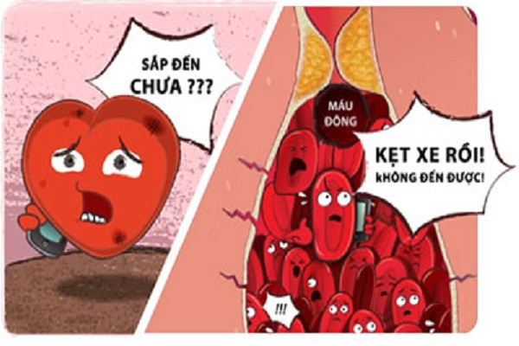
Các xét nghiệm tăng đông

Slide 50
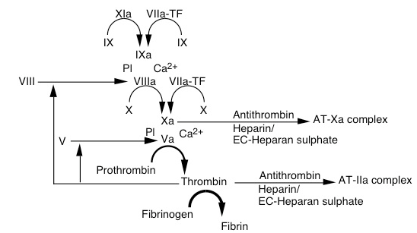
Antithrombin (AT-III)

Slide 51
Tổng quan
Antithrombin:
Một chất kháng đông tự nhiên
Ức chế IIa, yếu tố Xa, ít hơn lên các yếu tố IXa, và yếu tố XIa.
Có 6 loại antithrombin tử I tới VI và antithrombin III là quan trọng nhất.
Tổng hợp chủ yếu ở gan và lưu hành trong huyết tương
Nồng độ trong huyết tương bình thường là 150 ug/mL
T1/2: khoảng 3 ngày.
Gen mã hóa cho AT nằm trên NST số 1
Thiếu antithrombin di truyền tăng yếu tố nguy cơ của VTE ( 1-2% bệnh nhân VTE so với 0.02-0.2% dân số bình thường).
Độ lưu hành: 0.2-0.5/1000

Slide 52
Nguyên lí và phương pháp
Đáng giá chức năng của AT dựa trên nguyên lí ức chế yếu tố IIa và Xa với sự hiện diện của heparin. Được đo bởi cục máu đông hoặc test ánh sáng. Sự phân tích ánh sáng phổ biến hơn do nó thuận tiện hơn.
Chromogenic assay: huyết tương được ủ với lượng lớn chất nền liên quan khi có sự hiện diện của heparin. Heparin liên kểt và gây thay đổi hình dạng của antithrombin làm tăng có ý nghĩa khả năng ức chế của nó. Một chất nền sinh màu chuyên biệt cho protease ví dụ yếu tố Xa, được thêm vào và bất cứ protease còn lại sẽ gây phân cắt chất nền và gây thay đổi màu. Độ hấp thụ được đo ở 405nm tỷ lệ nghịch với nồng độ AT hoạt tính trong mẫu huyết tương
Notes:
Yếu tố Xa của bò
Huyết tương được pha với nước muối đẳng trương và được ủ trong 90s với lượng dư thừa yếu tố Xa bò với sự hiện diện của Heparin. Yếu tố Xa còn lại được đo bởi tỷ lệ thủy phân của chất nền sinh màu S-2765. pNa giải phóng được đo tại 405nm và tỉ lệ nghịch với nồng độ AT hoạt hóa trong mẫu.
test yêu cầu thời gian ủ vài phút do đó sự ức chế chất nền không chỉ do AT mà còn do những protease serine khác trong huyết tương. Việc sử dụng heparin làm tăng hoạt động của AT lên vài ngàn lần và làm cho test chỉ nhạy với AT
Bệnh viện Chợ Rẫy sử dụng yếu tố Xa bò.

Slide 53
Thuốc thử:
Chất nền sinh màu: 4*4.5ml chất nền sinh màu S-2765 , chất bề mặt, đệm
Thuốc thử yếu tố Xa: lọ 4*4.5 ml dung dịch có chứa yếu tố Xa bò, heparin, dung dịch đệm và albumin huyết thanh bò, chất bảo quản.
Giá trị tham chiếu: 83-128%. Trẻ sơ sinh giảm 30-50% so với người lớn lúc sinh sau đó tăng lên khoảng 60% nồng độ của người lớn 1 tháng sau sinh.

Slide 54
Giải thích kết quả
Loại | Giải thích
Type I | Thay đổi về số lượng- liên quan tới giảm song song chức năng và miễn dịch tới 50% người bình thường
Type II | Thay đổi về chất lượng- liên quan với giảm chức năng nhiều hơn so với miễn dịch.
Type II HBS: đột biến ảnh hưởng tới domain liên kết heparin với AT
Type II RS: đột biến ảnh hưởng tới vị trí hoạt động của AT
Type II PL: đột biến ảnh hưởng cả domain liên kết với heparin và vị trí hoạt động của phân tử.

Slide 55
Đột biến type I, liên quan tới nguy cơ thuyên tắc huyết khối tĩnh mạch nhiều hơn đột biến chỉ ảnh hưởng tới domain liên kết với heparin
AT còn giảm trong sepsip và trên những bệnh nhân nhận được aspariginase trong điều trị bạch cầu cấp, sử dụng thuốc heparin, huyết khối, DIC, bệnh gan, bệnh thận.

Slide 56
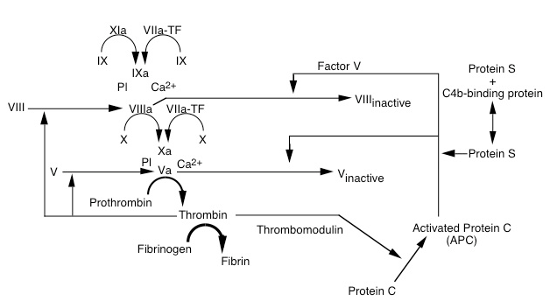
Protein C

Slide 57
Tổng quan
Protein C là một protease serine phụ thuộc vitamin K, MW 62kDa, và là một thành phần của con đường kháng đông tự nhiên
Nó tuần hoàn dưới dạng một chuỗi đơn protein và được chuyển thành dạng hoạt động nhờ thrombin ( protein C hoạt hóa hay APC),
Cofactor: protein S
Vai trò:
Thoái giáng yếu tố Va và VIIIa.
Hoạt tính kháng viêm và chống chết theo chu trình.
APC còn liên kết và ức chế PAI-1→ ngăn ức chế t-PA và làm tăng sự tiêu sợi huyết.
Chất ức chế: PCI (lịch sử được biết đến là PAI-3) một chất thuộc gia đình SERPIN của chất ức chế protease.
T1/2: 6h
Notes:
Sự hoạt hóa từ PC thành APC xảy ra tương đối chậm khi có sự hiện diện của mình thrombin, nhưng tốc độ hoạt hóa tăng thêm có ý nghĩa khi thrombin gắn vào thrombomodulin màng (Tm). Thrombin liên kết với Tm không có hoạt động đông máu nhưng có hoạt động kháng đông thông qua con đường protein S-protein C.
(PCI- lịch sử được biết đến là PAI-3) một chất thuộc gia đình SERPIN của chất ức chế protease.

Slide 58
Nguyên lý
Miễn dịch bởi ELISA . Chỉ đánh giá số lượng, không đánh giá chức năng.
Hình thành cục máu đông qua APTT: thời gian hình thành cục máu đông sau khi thêm APC và từ đó số lượng protein C hiện diện có thể được xác định
Thử nghiệm chất màu: protein được hoạt hóa sử dụng Protac, một phần triết từ nọc độc của con Akistrodon contortrix contortrix và nồng độ protein C được xác định từ tỷ lệ thay đổi màu sắc trong mẫu test do sự phân cắt chất nền
Test dựa vào sự sản sinh thrombin

Slide 59
Chromogenic Assay
Huyết tương nghèo tiểu cầu được ủ ở 37 độ C với protein C hoạt hóa, ví dụ Protac. Sau khi ủ (thường 5 phút) một chất nền nhuộm màu cho sự hoạt hóa protein C được thêm vào. Sự thay đổi mật độ quang học được đo và so sánh với đường cong chuẩn của nồng độ protine C được xác định.
Notes:
Lưu ý, không cần calcium, phospholipid hoặc chất hoạt hóa đông máu mà chỉ cần một nguồn protein C và sự hình thành cục máu là không cần thiếu cho test này

Slide 60
Thuốc thử
Diluent: lọ 1*8ml dung dịch chứa natriclorua 0.9% và chất bảo quản.
Protein C hoạt hóa: lọ 2*2.5 phần khô từ nọc độc Akistrodon contortrix contortrix (1 đơn vị/1lo), đệm, albumin huyết thanh bò và chất bảo quản
Chất nền nhuộm màu: lọ 2*2.5 ml chất nền nhuộm màu khô S-2366, chất ức chế thrombin tổng hợp

Slide 61
Giải thích kết quả
Giá tri tham chiếu: 70-140%, giảm ở trẻ mới sinh và trẻ nhũ nhi, tăng ở người lớn thanh thiếu niên.
Nguyên nhân thấp protein C bề ngoài | Nguyên nhân thấp protein C thực sự
Yếu tố V Leiden Tăng nồng độ yếu tố VIII trong huyết tương Nguyên nhân khác gây kháng protein C hoạt hóa Tăng lipid máu | Di truyền: thiếu protein C dị hợp tử, chiếm 0.2% dân số, 3% bệnh nhân không chọn lựa với VTE. Thiếu protein C đồng hợp tử thì hiếm
 | Mắc phải : phản ứng phase cấp, DIC, bệnh gan, đối vận vitamin K và bệnh tế bào hình liềm.

Slide 62
Protein S
Protein S là một glycoprotein phụ thuộc vitamin K
Protein S hoạt động như một cofactor của phức hợp protein C hoạt hóa→ bất hoạt yếu tố Va và VIIIa.
Protein S cũng chống trực tiếp yếu tố Va, VIII và Xa.
Tăng sự thực bào các tế bào chết theo chương trình.
2 dạng:
Tự do : dạng hoạt động
liên kết (65%liên kết với C4b (C4bBP)) và là dạng bất hoạt.
Tỷ lệ dạng liên kết và không liên kết được điều hòa bởi hoạt tính của C4bBP.
Tổng hợp: gan, tế bào nội mô và mẫu tiểu cầu.
T1/2: 42 giờ.

Slide 63
Phương pháp
Protein S: chức năng hoặc miễn dịch
Chức năng: protein S tự do ( ngưng kết latex), PT, aPTT
Tổng kháng nguyên protein S: ELISA
Test miển dịch: đo cả tự do và liên kết
Bệnh viện Chợ Rẫy là theo PT: đánh giá hoạt động cofactor của PS trong APC được đo dựa vào mức độ kéo dài thời gian đông máu dựa vào PT. Plasma thiếu Protein S được trộn với plasma mẫu và Protac- APC, yếu tố mô, phospholipid và calcium được thêm vào. Thời gian đông máu tỉ lệ với nồng độ protein S trong mẫu huyết tương.

Slide 64
Thuốc thử và giá trị tham chiếu
Thuốc thử:
Thuốc thử protein S: lọ 3*2ml có hỗn hợp khô lạnh các yếu tố mô người tái tổ hợp, phospholipid tổng hợp, APC, đệm, polybrene, và chất ổn định, chất bảo quản
Thuốc thử Calcium: lọ 3*6ml chứa calcium
Plasma thiếu protein S: lọ 3*2ml plasma người khô lạnh được làm mất protein S
Giá trị tham chiếu:
Nam >73 U/dl
Nữ >63 U/dl
Nồng độ protein S thấp lúc sinh và không đạt được giá trị như người lớn cho tới khi 6 tháng tuổi.

Slide 65
Giải thích kết quả
Thiếu protein S di truyền:
Type | Protein S tự do | Protein S liên kết | Protein S tổng | Protein S chức năng
I | Giảm | Giảm | Giảm | Bình thường
II | Bình thường | Bình thường | Bình thường | Giảm
III | Giảm | tăng | Bình thường | Bình thường

Slide 66
Thiếu PS di truyền
Di truyền trội nhiễm sắc thể thường và tăng yếu tố nguy cơ VTE
Tần suất:1:700 dựa vào nghiên cứu máu người cho.
Phổ biến ở Nhật Bản hơn là chủng tộc da trắng.
Bệnh nhân với thrombosis tái phát hoặc tiền sử giai đình của thrombosis, tần suất thiếu protein S là 3-6%.

Slide 67
Thiếu PS mắc phải
Thai kỳ
Sử dụng thuốc ngừa thái OCP
Bệnh gan
HIV
Hồng cầu hình liềm
Notes:
Nồng độ PS giảm ở những bệnh nhân có bệnh gan nhưng không nhưng đó không phải là toàn bộ vì có vị trí ngoài gan tổng hợp PS
Nồng độ PS có thể giảm trong bệnh hồng cầu hình liềm do bởi sự hấp thụ PS của tế bào hồng cầu hình liềm. PS không giảm nhiều trong cơn tán huyết.

Slide 68
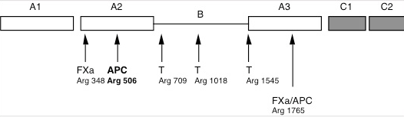
Resistance to Activated Protein C [APCr Assays]- yếu tố V Leiden
Được báo cáo đầu tiên năm 1995, trong 95% đột biến V Leiden
Sự kháng với protein C hoạt hóa (APCr): xuất phát từ đột biến nhẫm lẫn chuyển G-> A tại nucleotide 1691 trên gen F5→Arg506 tại vị trí arginine 506 của yếu tố Va bị thay thể bởi glutamine→ nó làm mất vị trí phân cắt bất hoạt của APC (gen F5 nằm trên nhánh dài nhiễm sắc thể số 1 -1q23).
GLn506 làm giảm ái lực với APC gấp 10 lần so với Arg506-Va.
Notes:
APCr: được đánh giá đầu tiên qua sử dụng APTT biến đổi.

Slide 69
Nguyên lí và phương pháp
Phương pháp chính là làm PCR để khuếch đại gen theo sau bởi phương pháp xác định có hoặc không có đột biến nhầm lẫn.
APTT:
Plasma mẫu không có APCr→kéo dài APTT.
Huyết tương có APCr → APTT kéo dài ít hơn.
Tỉ lệ: [APTT+APC]/[APTT-APC]
>2: không có đột biến VL
<2: Dị hợp tử và người bình thường.
Test yêu cầu APTT trước test phải bình thường.
Notes:
với sự hiện diện của huyết tương thử có chứa yếu tố V, độ nhạy và độ chuyên biệt cho đột biến yếu tố V tăng lên. Hơn nữa những biến đổi này cho phép phân tích plasma của một bệnh nhân sử dụng kháng đông đường uống

Slide 70
APTT normalized
APTT normalized: phân biệt giữa đột biến VL dị hợp tử và người bình thường.
[APTT+APC]/[APTT-APC] of patient sample [APTT+APC]/[APTT-APC] of a normal reference plasma pool
80% bệnh nhân với tỉ lệ nhạy APC này <0.84 và 100% bệnh nhân với tỉ lệ này <0.7 là dị hợp tử và đồng hợp tử đột biến V Leiden
Cần nhớ: người bình thường có đột biến VL dị hợp tử làm giảm tỉ lệ APC pool plasma người bình thường.

Slide 71
APTT biến đổi với pha loãng huyết tương với huyết tương thiếu yếu tố V
Thông qua APTT. Plasma mẫu trước pha loãng với plasma thử chứa yếu tố V thấp và được Ủ với thuốc thử APTT trong thời gian tiêu chuẩn. Đông máu sẽ xảy ra khi cho thêm CaCl2 với sự hiện diện hoặc không của APC và thời gian hình thành cục máu đông được ghi nhận.
Ưu điểm: giảm số lượng các yếu tố trùng hợp bên ngoài mà ảnh hưởng tới APTT. Ví dụ, nồng độ cao yếu tố VIII và làm test chuyên biệt cho thiếu yếu tố V. Tuy nhiên, sự hiện diện của LA, phản ứng với phospholipid làm kéo dài APTT làm test dương tính giải với đột biến VL.

Slide 72
Thuốc thử
Thuốc thử APTT: 2*4ml phospholipid tinh chế với silica dạng keo, như là chất hoạt hóa tiếp xúc
Plasma chứa yếu tố V: 2*4ml plasma người khô với nồng độ thấp yếu tố V hoạt hóa và làm đầy (filler)
APC/CaCl2: lọ 2*2ml với APC hoạt hóa co-lyophilized với CaCl2
Calcium clorua
Plasma kiểm soát APC lever 1: lọ 2*1ml plasma người bình thường đông khô
Plasma kiểm soát APC lever 2: lọ 2*1 plasma bất thường người đông khô

Slide 73
V Leiden
Giá trị tham chiếu: 2.61-3.32
Đột biến có hiện hiện ở dạng đồng hợp tử, dị hợp tử hoặc không hiện diện.

Slide 74
KHÁNG THỂ KHÁNG PHOSPHOLIPID
Tiêu chuẩn lâm sàng
Thuyên tắc mạch máu | Một hoặc nhiều cơn thuyên tắc động mạch, tĩnh mạch và mạch máu nhỏ ở bất kì mô hoặc cơ quan nào. Huyết khối phải được xác định băng tiêu chuẩn có giá trị ( trên hình ảnh học hoặc mô học.
Thai kỳ bệnh lý | Một hoặc nhiều lần chết không thể giải thích của một thai nhi với mô học bình thường tại thời điểm hoặc lớn hơn 10 tuần tuổi thai. Một hoặc nhiều lần sinh non với đứa trẻ bình thường về mô học trước 34 tuần vì: Tiền sản giật hoặc tiền sản giật nặng Đặc điểm xác nhận là suy nhau thai Lớn hơn hoặc bằng 3 lần sảy thai tự nhiên liên tiếp không giải thích được trước 10 tuần tuổi thai với giải phẫu mẹ hoặc bất thường hocmon và nguyên nhân nhiễm sắc thể của cả bố và mẹ đã được loại trừ.

Slide 75
KHÁNG THỂ KHÁNG PHOSPHOLIPID
Tiêu chuẩn cận lâm sàng Ít nhất 2 test dương tính cho kháng thể kháng phospholipid trong 12 tuần
Test trực tiếp | ELISA (test hấp thụ miễn dịch liên kết với enzyme Ba đặc điểm liên quan trực tiếp (tức là ELISA) để phát hiện kháng thể kháng phospholipid: mục tiêu, kiểu và chuẩn độ. Để có ý nghĩa, kháng thể kháng phospholipid phải: A, Chống trực tiếp hoặc cardiolipin (aCL) hoặc β2-glycoprotein-I (anti-β2GPI). B, IgM và/hoặc IgG C, Hiện diện với hiệu giá trung bình hoặc cao (tức là >40 GPLU hoặc MPLU cho aCL hoặc lớn hơn bách phân vị 99 cho hoặc aCL hoặc anti-β2GPI) Cardiolipin: duy nhất ở phía trong màng ti thể nới nó thực hiện vai trò thiết yếu là enzyme điều hòa liên quan tới chuyển hóa năng lượng của ty thể β2-glycoprotein-I (còn gọi là Apolipoprotein H) là một protein đa chức năng, ngoài việc liên kết với cardiolipin và gây ra sự thay đổi cấu trúc liên quan tới chức năng, cũng cản trở sự ngưng tập tiểu cầu bởi ức chế giải phòng serotonin và can thiệp vào nhiểu giai đoạn khác nhau của quá trình đông máu. Tập hợp các kháng thể liên kết với β2-glycoprotein-I tương quan mạnh với các biến chứng huyết khối của APS
Notes:
. Thuật ngữ Cardiolipin bắt nguồn từ thực tế rằng nó được phân lập đầu tiên từ trái tim bò trong đầu những năm 1940 và hình thành trên cơ sở test Wasserman cho giang mai.

Slide 76
KHÁNG THỂ KHÁNG PHOSPHOLIPID
Gián tiếp | Thông qua tác dụng của nó trên con đường đông máu phụ thuộc phospholipid. Nguyên lý: Kháng thể kháng phospholipid có thể ảnh hưởng tới phospholipid được sử dụng trong các xét nghiệm đông máu (ví dụ APTT) và tạo ra một thời gian đông máu kéo dài. Những ảnh hưởng này có thể được khắc phục bởi việc bổ sung đầy đủ lượng phospholipid dư thừa mà kháng thể bị quá tải và thời gian đông máu trong phòng thí nghiệm sẽ ngắn lại. Cho thấy sự hiện diện của kháng thể kháng phospholipid bởi các xét nghiệm đông máu yêu cầu: A, Kéo dài thử nghiệm đông máu phụ thuộc phospholipid VÀ B, Điều chỉnh thời gian kéo dài bằng cách thêm phospholipid dư thừa hoặc loại bỏ tác động của bất khì APL HOẶC C, So sánh với xét nghiệm xác định độc lập với phospholipid. Các xét nghiệm sử dụng cho mực đích này bao gồm: Dilute Russell Viper venom test (DRVVT) Silica clotting time (SCT) Kaolin clotting time (KCT) The Textarin/Ecarin time Taipan venom time (TVT) Factor V ratio
Notes:
Không có một xét nghiệm nào sẽ phát hiện tất cả các thuốc chống đông Lupus và bất kỳ xét nghiệm phát hiện nào có thể khác nhau giữa các nhà sản xuất. Do đó, ít nhất hai thử nghiệm khác nhau nên được thực hiện
Khi sàng lọc kháng đông lupus, nên sử dụng 2 xét nghiệm dựa trên các nguyên lí khác nhau. Hiện tại nhóm làm việc của ISTH SSC (International Society on Thrombosis and Heamostasis Scientific and Standardization Committee)đề nghị Silica Clotting Time [SCT] và the dilute Russell Viper Venom Time [dRVVT

Slide 77
Dilute Russell's Viper Venom Time [DRVVT]
Nọc độc của rắn Russell (RVV) phân lập từ con rắn Daboia ruselii chứa một chất có khả năng hoạt hóa yếu tố X với sự hiện diện của phospholipid (PL), prothrombin và ion calci chuyển fibrinogen thành fibrin.
LA: kháng thể + phospholipid → ức chế hoạt động của RVV → kéo dài thời gian đông máu. Khi RVV hoạt động trực tiếp yếu tố X,
Ưu điểm: không bị ảnh hưởng bởi thiếu các yếu tố đông máu XII, XI, IX, VIII.
DRVVT thường được kết hợp với thủ thuật trung hòa tiểu cầu để chứng minh tính đặc hiệu phospholipid của kháng thể.

Slide 78
Dilute Russell's Viper Venom Time [DRVVT]
Huyết tương nghèo tiểu cầu + PL pha loãng ở 37°C. RVV pha loãng và calciclorua được thêm vào→ đo thời gian hình thành cục máu đông.
Test sau đó được lặp lại sử dụng huyết tương của bệnh nhân và tỉ số giữa test: huyết tương bình thường được tính.
Nếu DRVVT không kéo dài, thì test chính xác (the correction test- test trung hòa) không được chỉ định
Notes:
Dilute Russell's Viper venom
Điển hình là được pha loãng để cung cấp một thời gian đông máu trong plasma bình thương giữa 30-40s, điều này làm tối ưu độ nhạy của kháng thể kháng phospholipid
Việc chuẩn bị huyết tương tiểu cầu cho DRVVT và thực sự tất cả các xét nghiệm cho LA là rất quan trọng. Các mẫu huyết tương phải được tách hai lần để loại bỏ tất cả các tiểu cầu mà có thể là nguồn cung cấp PL trong thử nghiệm. Các mẫu tương tự không nên được đông lạnh vì khi đóng băng có thể ly giải tiểu cầu còn lại giải phóng PL vào huyết tương khi tan băng

Slide 79
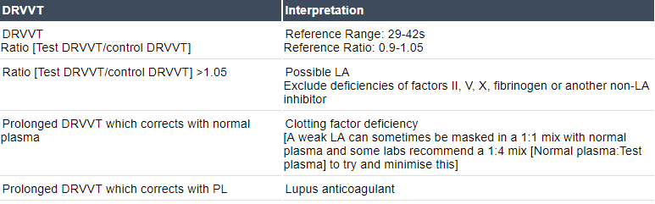
Giải thích

Slide 80

Giải thích
Percentage correction of the ratio

Slide 81
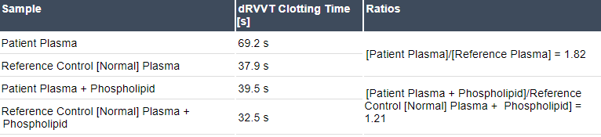
Bệnh nhân có LA?

Slide 82
Bệnh nhân có LA?
Từ số liệu ở trên: (1.82-1.21/1.82) *100= 33.5%. Vậy bệnh nhân với dRVVT kéo dài trong trường hợp này là 69.2s, 33.5% correction được xem là sự hiện diện của kháng đông Lupus.
Kết luận: Tỉ lệ correction >10% với PL là dương tính
Kháng thể FV hoặc thiếu FV sẽ kéo dài DRVVT nhưng kéo dài không điều chỉnh phospholipid được thêm vào
Heparin sẽ kéo dài DRVVT nhưng điều này cũng sẽ kéo dài thời gian thrombin, nó hiếm gặp với APL. Nếu thời gian thrombin kéo dài, thực hiện thời gian reptilase sẽ xác định sự hiện diện của heparin

Slide 83
Anti β2-glycoprotein-I (anti-β2GPI)- IgG/ IgM
β2-glycoprotein-I (apolipoprotein H): là một glycoprotein 44kDA có 5 chuỗi hiện diện trong plasma. Chuỗi thứ 5 có chứa một cụm các acid amin tích điện tích dương nơi liên kết với phospholipid tích điện âm.
Phương pháp: làm một XN miễn dịch phát quang hóa học 2 giai đoạn gồm các phân tử từ tình được bao phủ bởi β2GPI tinh chế. Sau ủ, tách từ tính, và rữa. Thêm chất đánh dấu chứa isoluminol-labeled antihuman IgG antibody có thể liên kết với anti-β2GPI IgG trong mẫu. Sau ủ lần 2, tách từ tính và rữa. Chất gây phản ứng quang học được thêm vào, ánh sáng tỏa ra được đo đơn vị RLUs. RLUs tỉ lệ với nồng độ kháng thể trong mẫu

Slide 84
Thuốc thử và giá trị tham chiếu
β2-glycoprotein IgG cartridge for 50 determination: một kít chứa 1 lọ hạt từ tính được phủ kháng thể, một chất phát hiện, đệm
Anti β2-glycoprotein-I calibrator 1: dung dịch anti Anti β2-glycoprotein-I IgG
Anti β2-glycoprotein-I calibrator 2
Anti β2-glycoprotein-I IgM: làm tương tự, chỉ thay kháng thể IgM
Anti Cardiolipin IgM, IgG cũng làm tượng tự nhưng thay các kháng thể tương ứng trong thuốc thử.
Giá trị tham chiếu: <20

Slide 85
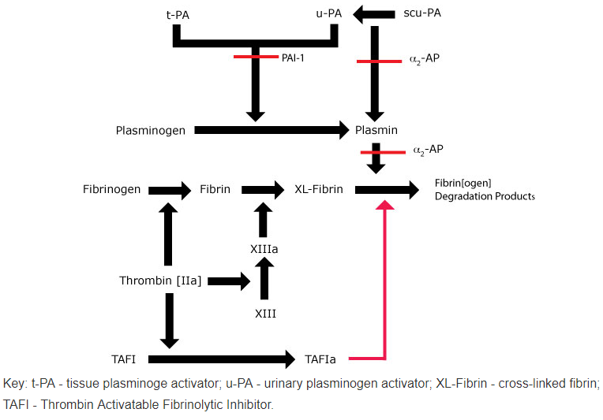
Các xét nghiệm tiêu sợi huyết

Slide 86
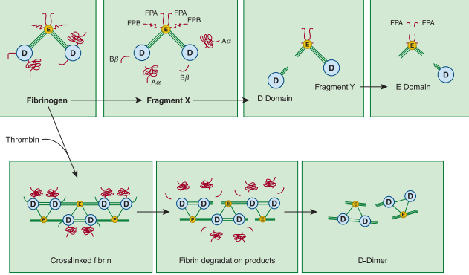
D Dimer

Slide 87
Phương pháp
Cách đo: khi plasma chứa D dimer được trộn với thuốc thử latex và đệm chứa các phân tử latex dính kết. Mức độ dính kết tỉ lệ trực tiếp với nồng độ D dimer trong mẫu và được đo bởi sự giảm truyền qua của ánh sáng gây ra bởi sự kết dính.

Slide 88
Thuốc thử
Thuốc thử Latex là dung dịch lỏng với các phân tử latex polystyrene với kích thước đông nhất được bao phủ bởi mảnh F(ab’)₂ là một kháng thể chuyên biệt cao cho chuỗi D dimer bao gồm cả bắt nguồn từ fibrin hòa tan. Sử dụng F(ab’)₂ chuyên biệt hơn phát hiện D dimer tránh can thiệp của một số yếu tố nội sinh như yếu tố thấp. Ngoài ra còn chứ đệm, chất bảo quản và albumin huyết thanh bò
Reaction buffer: 3lo *6ml chứa albumin huyết thanh bò, chất ổn định và chất bảo quản
D dimer calibrator: 2 lọ *1ml là một dung dịch khô của phân tử D dimer được tinh chế từ fibrin người mà được phân hủy bởi plasma người chứa albumin huyết thanh người, chất ổn định, đệm và chất bảo quản.

Slide 89
Diễn giải kết quả
D dimer tăng trong DIC
D dimer: giá trị dự báo âm cao→ loại trừ DVT. Tuy nhiên D dimer một mình không nên được sử dụng để loại trừ chẩn đoán DVT ở những bệnh nhân có đặc điểm lâm sàng trước test nghi ngờ cao.
D-dimer: giá trị dự báo dương thấp cho VTE
Nó có thể tăng trong: thai kì, bệnh ác tính, nhiễm trùng, DIC, cơn tắc mạch hồng cầu hình liềm, phẫu thuật, bỏng, bệnh gan, rắn cắn, rung nhĩ, suy thận, suy tim, bệnh thuyên tắc huyết khối tĩnh mạch, phẫu thuật động mạch chủ.
D dimer giảm: BN DVT điều trị heparin

Slide 90
Plasminogen
Plasminogen được tổng hợp ở gan và tuần hoàn dưới 2 dạng Glu-plasminogen và Gly- plasminogen
Plasmin: chuyển thành dạng hoạt động nhờ tPA, với sự hiện diện của cục fibrin. Ngoài ra còn qua u-PA, XI, XII
Plasmin cắt fibrin thành sản phẩm thoái giáng fibrin hòa tan (FDPs). FDPs cạnh tranh ức chế thrombin làm giảm chuyển fibrinogen thành fibrin. Plasmin chịu trách nhiệm cả breakdown cục máu đông và gián tiếp làm giảm hình thành cục máu đông.
Ngoài ra, plasmin còn phân tách fibronectin, thrombospodin, laminin, VWF, một vài collagenase và các phức hợp của hệ thống bổ thể, vai trò trong rụng trứng và chữa lành vết thương
Chất ức chế: alpha 2 antiplasmin
Notes:
Yếu tố XII đóng góp 10% hoạt tính của nó vào quá trình chuyển plasminogen→ plasmin. Thiếu nó thường gây biểu hiện tăng đông nhiều hơn là xuất huyết.

Slide 91
Nguyên lý và phương pháp
Đánh giá miễn dịch: Một loạt các phương pháp miễn dịch tồn tại để đo kháng nguyên PAI-1 sử dụng ELISA
Đáng giá chức năng: đánh giá sự chuyển đổi plasminogen → plasmin (streptokinase hoặc urokinase)→ sau đó đo hoạt động plasmin sử dụng nhiều loại chất nền.
BVCR sử dụng test chức năng: với thuốc thử chứa streptokinase và chất nền fibrin.
Giá trị tham chiếu: 75-150%

Slide 92
Diễn giải kết quả
Thiếu di truyền:
Type | Plasminogen | Độ lưu hành
I | Giảm | 1:1.6 triệu | Liên quan tới bệnh giả màng đặc biệt viêm kết mạc dạng gỗ (ligneous), giảm chữa lành vết thương và giảm khả năng sinh sản ở nữ
II | Giảm về hoạt động chức năng nhưng hoạt động miễn dịch bình thường | Lên tới 3% ở một vài nhóm dân tộc | Không bó bệnh giả mạc nhưng suy giảm chữa lành và có thể giảm khả năng sinh sản ở nữ.

Slide 93
Diễn giải kết quả
Nồng độ plasminogen tăng | Nồng độ plasminogen giảm
Steroid đồng hóa Nhược giáp Tránh thai bằng hocmon Plasminogen là một protein của pha cấp vì vậy cũng tăng trọng nhiễm trùng, chấn thương, viêm và ác tính. | 1.Thiếu di truyền 2.Thiếu mắc phải Acid tranxamic L-asparaginase DIC Bệnh gan Trong và sau liệu pháp kháng đông Trẻ nhũ nhi mới sinh

Slide 94
Chất ức chế hoạt hóa plasminogen type 1 (PAI-1)
Là một chất ức chế protease serin
Được tiết phần lớn bởi tế bòa nội mô và tế bào mô mỡ
Vai trò:
Chất ức chế chính của t-PA và urokinase..
Tái cấu trúc chất nền ngoại bào: tân tạo mạch.
Tiên lượng một vài loại ung thư
Nồng độ PAI-1 có thể là một yếu tố nguy cơ cho bệnh tim mạch và huyết khối sau phẫu thuật. Tuy nhiên, hiện tại, nồng độ PAI-1 chưa có ứng dụng lâm sàng rõ ràng, chúng không hình thành cơ sở quyết định điều trị hoặc thông tin tiên lượng hữu ích trong thực hành lâm sàng thường qui.
Trong thời kỳ mang thai, PAI-2 được tiết bởi nhau thai có chức năng thương tự như PAI-1

Slide 95
Phương pháp
PAI + urokinase Urikinase-PAI + urokinaseresidua <
p
Urokinaseresidual
Plasminogen plasmin
plasmin
HD-Nva-CHA-Lys-pNa HD-Nva-CHA-Lys-pNa + pnitrosniline
Kết quả plasmin được đo bởi sự phân tách chất nền tạo màu ở 405nm. Sự thay đổi hấp thụ tỉ lệ nghịch với hoạt động PAI trong mẫu

Slide 96
Thuốc thử và giá trị tham chiếu
Thuốc thử: urokinase, thuốc thử plasminogen, chất nền plasmin
Giá trị tham chiếu: 2-7 U/ml
Diễn giải: Tăng PAI 1 dẫn tới tăng đông

Slide 97
Alpha 2- antiplasmin (ꭤ2-AP)
Liên kết với TAFI và PAI-1 là chất ức chế plasmin sinh lý
Tổng hợp ở gan, hạt alpha của tiểu cầu (được tiết ra khi tiểu cầu được hoạt hóa).
Có 2 dạng. 70% Asn-ꭤ2- PI hoạt động sinh lí hơn dạng kia và 30%- Met-ꭤ2- PI.
Điều hòa TSH theo 3 cách:
Tạo phức hợp cân bằng hóa học với plasmin.
Ức chế hấp thụ plasmin trên cục fibrin. ꭤ2- PI gắn kết cộng hóa trị với cục fibrin bằng yếu tố XIIIa dẫn tới tăng đề kháng với tiêu sợi huyết qua cục fibrin.
Bởi việc ngăn cản plasminogen vào cục fibrin. Đầu tận C của ꭤ2- PI liên kết ái lực cao với điểm liên kết lysine của plasminogen nơi mà fibrin cũng liên kết. bằng cách này ꭤ2- PI ngăn plasminogen gắn kết bới fibrin.
Nồng độ trong huyết tương là 0.7 mg/ml
T1/2: 2-6 ngày
Notes:
ꭤ2- PI có hiệu quả nhiều hơn trong ức chế plasmin tự do hơn là plasmin liên kết với cục fibrin và điều này cho phép tạo ra plsmin khu trú trên cục fibrin trong khi hoạt hóa enzyme ngăn chặn/ức chế.

Slide 98
Phương pháp
Alpha 2- antiplasmin(sample) + plasmin(excess) Alpha 2- antiplasmin-plasmin + plasmin(residual)
plasmin(residual)
HD-Nva-CHA-Lys-pNa HD-Nva-CHA-Lys-pNa + pnitrosniline
Thành phần plasmin còn lại được xác định trong test động học, đo sự tăng ở điểm hấp thụ 405nm.
Sự thay đổi hấp thụ tỉ lệ nghịch với hoạt động antiplasmin alpha 2 trong mẫu
Notes:
Plasma bệnh nhân có chứa ꭤ2- PI được ủ với plasmin dư thừa. Plasmin nhanh chón được bất hoạt bởi ꭤ2- PI và plasmin còn lại được đo bằng phưng pháp amidolytic trong đó plasmin còn lại cắt một chất nên có màu và sự thay dổi màu sắc được phát hiện bằng cách đo sự thay đổi hấp thụ tại 405 nm. Sự thay đổi trong sự hấp thụ tỷ lệ nghịch với nồng độ của ꭤ2- PI.

Slide 99
Thuốc thử
Thuốc thử: plasmin, chất nền plasmin, đệm
Giá trị tham chiếu: 80- 120 %
Diễn giải kết quả: thiếu ꭤ2- PI di truyền thì hiếm gặp và chỉ có một số ít các case được báo cáo trong y văn.
PT, APTT thì bình thường trong thiếu ꭤ2- PI.
Thiếu đồng hợp thường <10% bình thường và một vài case có biểu hiện xuất huyết.
Dị hợp tử thì thường 30-60% và không có triệu chứng

Slide 100
PFA-100
PFA-100: máu toàn phần chống đông bằng citrate được hút với tốc độ cắt cao qua kít sẳn có một khe hỡ trong một màng được bao bọc hoặc collagen và epinephrine (CEPI) hoặc collagen và ADP (CADP).
Những chất đồng vận này gây kết dính tiểu cầu, hoạt hóa và kết tập dẫn tới tắc nhanh ở khe hở và dừng dòng máu chảy được gọi là thởi gian đóng (CT).

Slide 101
PFA-100
Thuốc thử:
Kít CEPI: chứa một màng được bao phủ bởi 2ug của collagen type 1 và 10ug epinephrine
Kít CADP: chứa một màng được bao phủ bởi 2ug của collagen type 1 và 50ug ADP (adenosine- 5’- disphosphate)
Giá trị tam chiếu:
78-199s với CEPI
55-137s với CAPD

Slide 102
Giải thích kết quả
Rối loạn | CT CADP | CT CEPI
Aspirin hoặc NSAID | Binhg thường | Tăng
Rối loạn thụ thể ADP bao gồm clopidogrel | Bình thường hoặc tăng | Bình thường hoặc tăng
BSS | tăng | tăng
GTT | tăng | Tăng
VWF | tăng | Tăng
VWF type tiểu cầu | tăng | Tăng
Thiếu hạt đậm | Bình thường hoặc tăng | Bình thường hoặc tăng
Khiếm khuyết hạt nguyên phát | Bình thường hoặc tăng | Bình thường hoặc tăng
Hội chứng tiểu cầu sám | tăng | Tăng
Rối loạn liên quan tới MYH9 | Bình thường | Tăng
Hội chứng scott | Bình thường | Bình thường
MDS | Bình thường hoặc tăng | Bình thường hoặc tăng
Bệnh gan | Tăng (có thể do Hb giảm) | Tăng (có thể do Hb giảm)
Nhiễm ure huyết | Tăng (có thể do Hb giảm) | Tăng (có thể do Hb giảm)

Slide 103
Các yếu tố ảnh hưởng
Nồng độ citrate
Thời gian thu thập mẫu: test phải được thực hiện trong vòng 4 giờ thu thập.
Hematocrit: thời gian đóng tăng với sự giảm hematocrit. Trái lại, CTs ngắn ở trẻ sơ sinh do hematocrit của tăng
Số lượng tiểu cầu: thời gian đóng tăng dần khi số lượng tiểu cầu < 100*10⁹/L
Nhóm máu: thời gian đóng tương quan ngược với nồng độ hoạt động của VWF và có thể tăng trong nhóm máu O vì nguyên nhân này (người có nhóm máu O có nồng độ VWF thấp hơn)
Thuốc: ức chế COX ví dụ aspirin và NSAIDs thường kéo dài thời gian đóng của CEPI nhưng không ảnh hưởng kit CADP
ảnh hưởng ức chế thụ thể ADP ví dụ như clopidogrel là không thể dự báo.
ức chế thụ thể GIIb-IIIa liên quan tới kéo dài có ý nghĩa ở cả 2 kit
Khiếm khuyết chức năng tiểu cầu mắc phải: bắc cầu tim phổi, bệnh gan, nhiễm ure máu.
Một vài thức ăn: sản sinh sự dương tính giả đặc biệt với kit CEPI
Notes:
cần phải sử dụng một nồng đọ nitrat cố định

Slide 104
ANTI Xa
Anti X a là một test theo dõi BN sử dụng LMWHs hoặc UFH.
LMWHs có hoạt động chống Xa chủ yếu trong khi UFH chống cả hoạt động của yếu tố Xa và yếu tố IIa
Notes:
UFH được theo dõi phổ biến bởi APTT nhưng một vài trương hợp (trên bệnh nhân có yếu tố VIII tăng) APTT có thể không đánh giá được mức độ kháng đông gây ra bởi UFH và đo nồng độ Xa có thể cung cấp những đánh giá chính xác về kháng đông.

Slide 105
Phương pháp
Thêm một lượng lớn yếu tố Xa
Yếu tố Xa trung hòa bởi phức hợp Heparin-Xa hoặc trực tiếp bởi Rivaroxaban.
Yếu tố Xa còn lại được định lượng với chất nền sinh màu tổng hợp. Paranitroaniline được giải phóng và được theo dõi động học tại 405nm và tỉ lệ nghịch với nồng độ heparin hoặc Rivaroxaban trong mẫu
Để giảm ảnh hưởng từ chất đối vận với heparin, ví dụ yếu tố 4 tiểu cầu, dextransulfate được thêm vào hỗn hợp phản ứng.

Slide 106
Anti Xa
Thuốc thử:
Thuốc thử yếu tố Xa: lọ 5 *2.5ml yếu tố Xa bò tinh chế, đệm, EDTA, dextran sulfate, sodium chlorua và albumin huyết thanh bò.
Chất nền sinh màu: lọ 5*3ml chất nền sinh màu S-2732
Giá trị tham chiếu
Loại | Nồng độ anti-Xa
Bệnh nhân không dùng heparin | 0 U/ml
Phạm vi điều trị cho điều trị DVT | UFH: 0.3-0.7 U/ml LMWH: 0.4-1.1 U/ml bd LMWH: 1-2 U/ml Danaparoid: 0.5-0.8 U/ml
Dự phòng DVT | Không có giá trị cố định. Khoảng 0.1-0.3 U/ml được đo 3-4h sau tiêm dưới da.

Slide 107
Diễn giải kết quả
Máu được lấy 3-4h sau khi LMWH được chỉ định, khi nồng độ trong máu được kì vọng là cao nhất của nó.
Test anti Xa ngẫu nhiên và ‘trough’ có thể được đề nghị khi có sự lo lắng về tích thụ thuốc, ví dụ như suy thận
Anti Xa dưới mức điều trị (subtherapeutic):
Hút mẫu không đúng thời gian
Vận chuyển mẫu kéo dài trên 2h
Bệnh nhân nhận được liều dự phòng
Cần phải tăng liều - không phổ biến với LMWH hoặc danaparoid nhưng phổ biến hơn với heparin
Anti Xa trên mức điều trị (supratherapeutic)
Suy thận
Nhiễm bẩn heparin
Sự giảm liều theo nhu cầu

Slide 108
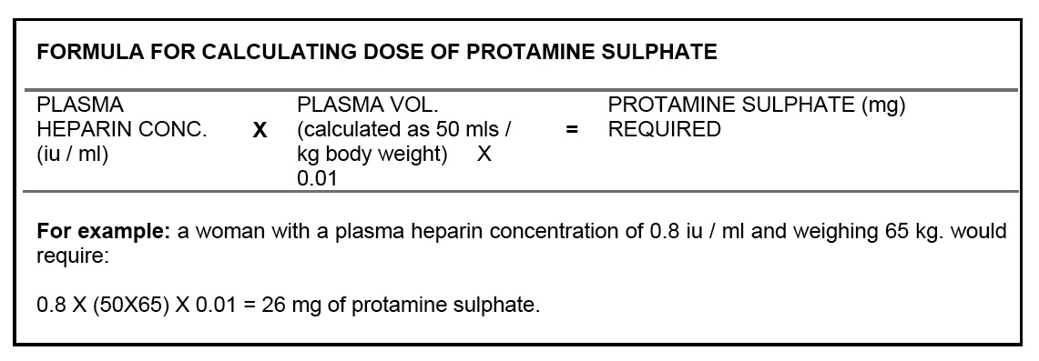
Anti Xa
Protamine Sulfate có thể nhanh chóng đảo ngược hiệu hỏa kháng đông của UHF nhưng ít hiệu quả trên LMWH.

Slide 109
Giảm tiểu cầu gây ra bởi heparin (HIT).
Loại HIT | Đặc điểm
I | Nó kết tập trực tiếp của heparin trên tiểu cầu →giảm tiểu cầu nhẹ thoáng qua. Số lượng tiểu cầu thường giảm sau 2-3 ngày khởi đầu điều trị heparin và thường mất cùng một thời gian đó để phục hồi khi ngưng heparin Số lượng tiểu cầu hiếm khi giảm dưới 100*10⁹
II | Nó là một rối loạn qua trung gian miễn dịch, trong đó heparin liên kết với yếu tố 4 tiểu cầu (PF4)- một protein hiện diện trong huyết tương. Nó dẫn tới hình thành kháng thể IgG chống lại PF4-Heparin và hình thành phức hợp miễn dịch heparin-PF4 IgG. Kháng thể có thể liên kết với thụ thể Fc trên tiểu cầu dẫn tới hoạt hóa tiểu cầu. Số lượng tiểu cầu thường giảm trong 5-14 ngày sau khi bắt đầu dùng heparin nhưng có thể giảm nhanh chóng nếu trước đó nhười này đã phơi nhiễm với heparin và những người đã phát triển kháng thể kháng PF4-heparin IgG. Sau khi ngưng heparin, số lượng tiểu cầu thường bắt đầu tăng trong 2-3 ngày và thường bình thường trong 10-14 ngày. Kháng thể thường không phát hiện sau 100 ngày HIT loại 2 thường dẫn tới giảm tiểu cầu trung bình cho đến nặng, số lượng tiều cầu thường <100 * 10⁹

Slide 110
Chẩn đoán
Bằng tiêu chẩn 4T
Phương pháp: Xét nghiệm sử dụng một kháng thể đơn dòng giống kháng thể HIT của người và được phủ lên các hạt latex. Với sự hiện diện của PF4 từ phức hợp tiểu cầu của người với polyvinyl sulfonate và mẫu bệnh nhân, một phản ứng ngưng tập cạnh tranh xảy ra. Mức độ kết tụ tỷ lệ nghịch với nồng độ kháng thể trong mẫu và được xác định bằng cách đo sự giảm ánh sáng truyền do nguyên liệu tổng hợp gây ra

Slide 111
Thuốc thử
Thuốc thử Latex: 2 lọ *1.8ml một huyền dịch phân tử latex polystyrene được bao phủ bởi anti-PF4-heparin đơn dòng tinh chế chuột trong đệm Tris, albumin huyết thanh người, chất ổn định và chất bảo quản
Chất ổn định: 2 lọ * 3.2 đệm PBS chứa huyết thanh bò, chất ổn định và chất bảo quản
Phức hợp: phức hợp hòa tan PF4-PVS trong chất đệm PBS, chất ổn định và chất bảo quản.
Calibrator: 2 lọ *1ml kháng thể -PF4- heparin trong đệm PBS chứa chất ổn đinh, chất bảo quản.
Giá trị tham chiếu. Không có giá trị tham chiếu cho test. Nhớ rằng, mặc dù kháng thể HIT có thể được phát hiện nhưng nó không nhất thiết là nó gây bệnh

Slide 112
VWF
Là một glycoprotein 20.106 daltons.
Được tổng hợp ở tế bào nội mô, tích trữ trong thể Weibel-Palade trước khi được giải phóng, và mẫu tiểu cầu trong tủy xương nên nó hiện diện trên tiểu cầu.
VWF ban đầu đươc tổng hợp một chuỗi rất lớn mulimers được phân cắt bởi metalloprotease ADAMTS13 2 vai trò chính:
Protein mang yếu tố VIII, ngăn cản sự thoái giáng của yếu tố VIII trong huyết tương.
Một protein kết dính liên quan với tương tác giữa tiểu cầu và thành mạch máu.
T1/2: 12h (9-15h).
VWF: tăng khi sinh và đạt bình thường ở 6m tuổi. Nó tăng theo tuổi, trung bình khoảng 10UI/dL cho mỗi 10 năm.
Nồng đọ VWF thay đổi theo nhóm máu
Notes:
máu,nhóm máu O có nồng độ VWF thấp hơn những người nhóm máu khác.
(A Disintegrin-like And Metalloprotease domain with Thrombospondin type I motifs).
Thiếu ADAMTS13 dẫn tới tích tụ các VWF trọng lượng phân tử cao → TTP.

Slide 113
Test miễn dịch (VWF:Ag)
Một xét nghiệm miễn dịch được dùng để đo nồng độ protein VWF trong huyết tương.
Không chỉ định để đánh giá chức năng.
Pp đo VWF:Ag: test ELISA và miễn dịch Latex tự động.
Test latex: test sử dụng một vi phân tử latex được bao phủ với kháng thể vởi VWF người. Với sự hiện diện của VWF các phân tử latex ngưng kết và tỉ lệ với nồng độ VWF:Ag trong mẫu plasma và được quyết định bởi sự giảm nồng độ ánh sáng gây ra bởi ngưng kết

Slide 114
VWF: Ag
Thuốc thử:
Thuốc thử Latex : 2 lọ *3ml một huyền dịch những phân tử Latex polysteren được bao phủ bởi kháng thể đa dòng thỏ kháng trực tiếp VWF chứa albumin bò, chất đệm, chất ổn định và chất bảo quản.
Đệm phản ứng: 2 lọ *4ml đệm HEPES chứa albumin bò, chất ổn định và chất bảo vệ.
Giá trị tham chiếu
nhóm máu O: 42- 140.8, nhóm máu còn lại: 61.3- 157.8 %
Giải thích:
Nên được làm cùng với test VWF activity và yếu tố VIII
VWF là một phrotein của pha cấp, sẽ tăng trong thai kỳ và theo sau phẫu thuật.

Slide 115
VWF activity
Một kháng thể đơn dòng chuyên biệt kháng VWF được hấp thụ vào thuốc thử latex, chống trực tiếp với vị trí liên kết với tiểu cầu của VWF (thụ thể GpIb) phản ứng với VWF trong huyết tương của bệnh nhân. Mức độ ngưng kết tỉ lệ thuận với hoạt động của VWF trong mẫu bệnh phẩm và nó được xác định bằng sự giảm truyền ánh sáng qua bởi sự ngưng kết

Slide 116
VWF activity
Thuốc thử:
Thuốc thử latex: 2 lọ *4.5 ml một huyền dịch những phân tử Latex polysteren khô được bao phủ bởi kháng thể đơn dòng chuột anti- VWF kháng trực tiếp epitope VWF chứa albumin bò, chất đệm, chất ổn định và chất bảo quản
Dung dịch đệm
Giá trị tham chiếu:
nhóm máu O: 40.3-125.9, nhóm máu còn lại: 48.8-163.4 %

